Slide 1

Sequence Pattern Mining with Variables
TKDE , JANUARY 2020
姓名：何帆
学号：S320060009

Slide 2

简介
序列模式挖掘（SPM）是用来找到通常以特定顺序一起出现的多个项目。
本文提出了一个新的SPM，即时间集群的序列挖掘（SMTC），它可以解决交错问题，也就是在两个序列同时发生而导致它们的项交替时发生的现象。首先通过在时间上进行聚类，然后在建立时间上的聚类之后才去关注序列，回避了传统交错问题。
SMTC的实验数据是数字取证的数据集，数字取证数据集是一个包含大量项目且频繁交错的域。实验将其结果与添加了变量的不连续变序序列挖掘（DVSM）（DVSM-V）进行了比较。SMTC只用花费DVSM-V的20％的时间就可以挖掘数据。
1

Slide 3
序列模式挖掘SPM
SPM算法主要分为三类
首先是基于Apriori的算法。
第二种是模式增长算法，通过创建一个频繁的模式树，然后将树划分为一组投影数据库，解决了Apriori在多次遍历数据集时创建大量候选数据的需求。
第三种是时间序列挖掘算法。
2

Slide 4
不连续变化顺序序列挖掘(DVSM)
不连续变化顺序序列挖掘(DVSM)是一种新的基于先验的SPM算法，应用于日常生活活动(ADL)领域。它查看所有的序列，并根据大小为1的序列之前和之后的项创建大小为2的序列。
例如，C是通过为序列a替换符号而必须减少的数据集的最小数量，D是数据集，a是一个潜在的序列，DL是编码序列的字节数。旦它创建了所有这些大小为2的序列，它再次删除除了那些它认为“interesting”的。这个过程重复进行，直到它认为新长度的任何序列都不“interesting” ，或者直到它达到之前定义的最大长度。该算法在生成大小为2或2以上的所有“interesting”的序列时结束。
3

Slide 5
不连续变化顺序序列挖掘
DVSM处理查找序列时出现了两种问题。
第一种是事物在序列中发生的顺序改变(例如，一次做三明治时，他们先拿刀，下一次，他们先拿面包)。
第二种是交错。交错发生在两项序列同时发生时(例如，摆桌子和准备早餐)。
DVSM通过序列分类来处理这两种情况。DVSM使用CLUSEQ算法和Levenshtein编辑距离对相似序列进行分组，以衡量相似度。
4

Slide 6
将变量附加到SPM算法
变量是一种符号，它可以假定受指定约束的给定值，而term是包含一个或多个变量的SPM项。变量可以存储挖掘序列的属性，而不需要改变SPM算法本身。
例如，考虑一个购买计算机部件的序列，如果一个客户购买了内存卡和存储器，那么他购买显卡的可能大约有15% (例如，S2内存+存储器+显卡)。如果在每个项目中添加一个价格属性，那么对挖掘序列的分析可能会显示，当内存卡和存储设备的价格都超过100美元时，80%的情况下会购买显卡。使用变量来存储属性值，可以更好地分析挖掘的序列。
5

Slide 7
将变量附加到SPM算法
条件变量是只能取值约束集合例的值的变量。在item中，变量、属性和值之间的关系称为交叉引用。
在上一个示例中,变量序列例如内存卡(价格>100)+存储(价格>100美元)+视频卡。在这个例子当中，当SPM挖掘一个序列时，它将其传递给variable attachment算法进行进一步处理。结果是有相同的item的序列 (例如,S1=内存+仓储+视频卡)在添加变量后变成具有不同item的序列(例如,S2(p,q|p,q>100)=内存(p)+存储(q)+视频卡和S2(c;d|c<50;d<80)=内存(c)+存储(d)+显卡)。为了一致性起见，变量附加算法预先定义了具有不同约束条件的变量(例如，p和q被约束总是大于100，而c总是小于50,d总是小于80)。因此，当这些变量被分配到属性时，这些属性的约束是什么就很清楚了。
虽然上面的示例被限制为单个属性，但将变量附加到SPM可以扩展为多个属性。例如，不将内存、存储器和显卡项目的属性限制为价格，还可以添加一个大小的属性。也许不是内存和存储的价格影响显卡是否是序列的一部分，而是内存和存储的大小。或者，也许通过向显卡添加一个具有size属性的变量，我们可以找到内存和存储器的价格与显卡的大小之间的其他关系。
6

Slide 8
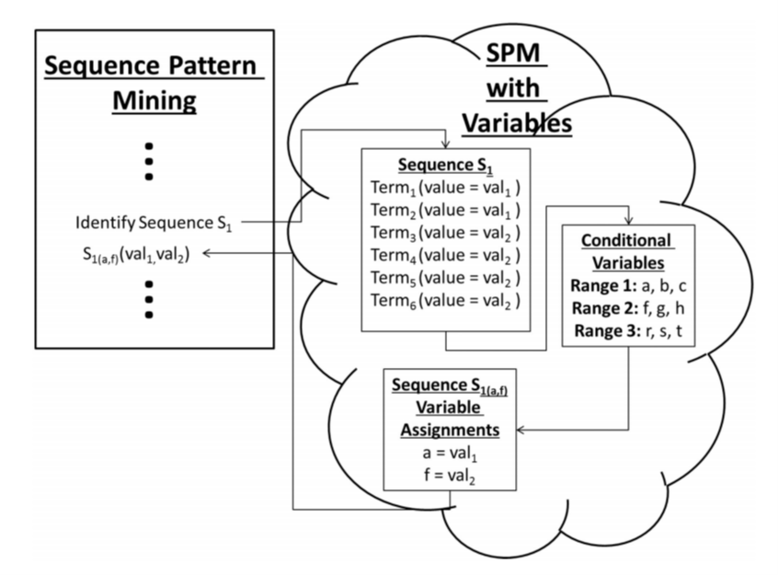
将变量附加到SPM算法
如右图所示，项目的序列挖掘有几个步骤。
首先确定项目的序列。
然后根据不同项中不同的属性值确定所需变量的数量。
接下来，根据属性值所属的类别，将变量分配给不同的属性值。
最后，将带有指定变量的序列反馈给SPM进行进一步处理。观察到在图1序列S1转化为序列S1。
换句话说,同一序列的不同实例的术语可能转变成不同的序列。
7

Slide 9
对变量的抽象
迭代SPM（也称为抽象）的结果是更小的项目序列，可以更紧凑地描述数据集。抽象分两个步骤完成。首先，对整个数据集进行序列处理，然后对第二次循环进行处理（即，项均相同但属性值不同的术语序列）。
当对含有变量的序列进行抽象时,衡量两个序列之间距离的常用算法是Levenshtein编辑距离。该距离是一个序列与另一个序列相同之前必须发生多少变化的度量。更改包括插入一个item，删除一个item以及用另一个替换一个item。如果除了属性上的约束之外，两个item相同（例如，两个item都是计算机内存，但一个是价格低于$100的内存，另一个是价格超过$100的内存），它们比两个item即使不考虑其属性也完全不同的情况是更相似的。
8

Slide 10
时间集群的序列挖掘SMTC
虽然现如今有几种处理交错的SPM算法，但许多作为确定候选序列是否是先前发现的变异的一部分而间接处理的算法。当两个或多个item序列同时出现时，就会发生交叉。
例如，如果序列1是ABBCD，序列2是CBFFA，则ACBBBCFFDA是这两个序列交错的例子。如果ACBBBCFFDA是序列1和2的唯一示例，则无法挖掘它们。但是，如果它们在其他地方经常作为没有交叉的单独序列出现，则可以在ACBBBCFFDA中找到它们。
处理交错的序列的常用方法是将要检查的序列与先前提取的序列进行比较。如果所讨论的序列与先前提取的序列“足够接近”，则将其视为该序列的另一个示例。有几种确定“近似性”的方法。常用的距离度量之一是Levenshtein距离度量。它确定了将一个序列转换为另一序列所需的最少简单编辑操作数。在上面的示例中，将ACBBBCFFDA转换为ABBCD或CBFFA将需要五个删除操作。因此，序列之间的距离是五个。
9

Slide 11

时间集群的序列挖掘SMTC
解决交错的另一种方法是关注哪些项目一起出现。首先，忽略项目顺序的变化。第二，由于时间上近似的项目首先被放置在集合中，所以没有交叉的概念。每次出现两个或多个时间上相似的item，这些item的所有可能子集都将被放置在群集中。时间集群的序列挖掘（SMTC）就是基于这种方法的。在实现SMTC类序列模式挖掘算法时，要考虑两个问题。
首先是如何确定 满足条件的集群。
解决方法是，使用的计算方式是
occurrence(C)是该item集群在数据集中出现的次数，variableCount(C)是C中不同变量的数量，∈是用户指定的权重。
第二个是如何确定集群的最佳顺序。
解决方法是，数据集中出现频率最高的序列（即模式）被视为集群的代表序列。
10

Slide 12
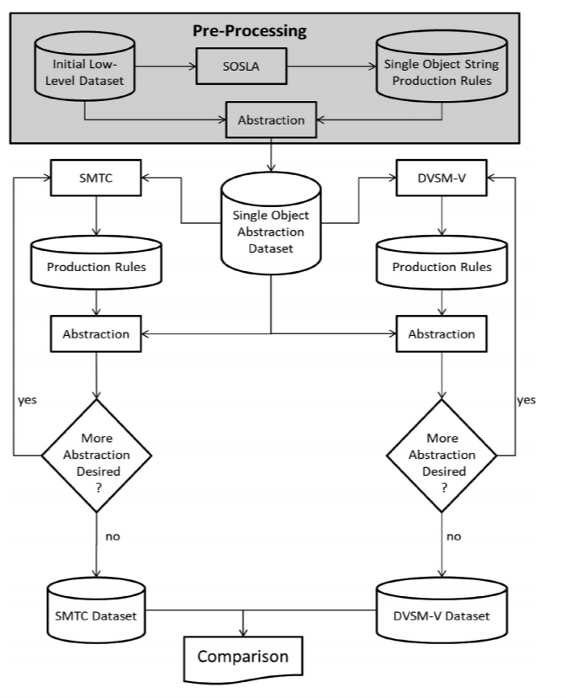
实验
实验的第一步是获取数据集中找到的项目，并为其挖掘一组约束。在在数字取证领域中，存在大量序列，其中相邻项目的属性具有相同的属性值。单对象序列和循环抽象（SOSLA）是一种贪婪算法，它基于具有相同属性值的相邻item创建序列。如图所示，该过程首先将SOSLA应用于提取的数字工件，一旦SOSLA创建了其单对象序列，便使用这些序列提取初始数据集。
接下来，创建所得抽象数据集的两个副本。将SMTC应用于抽象数据集的一个副本，将具有变量的DVSM应用于另一个。
11

Slide 13
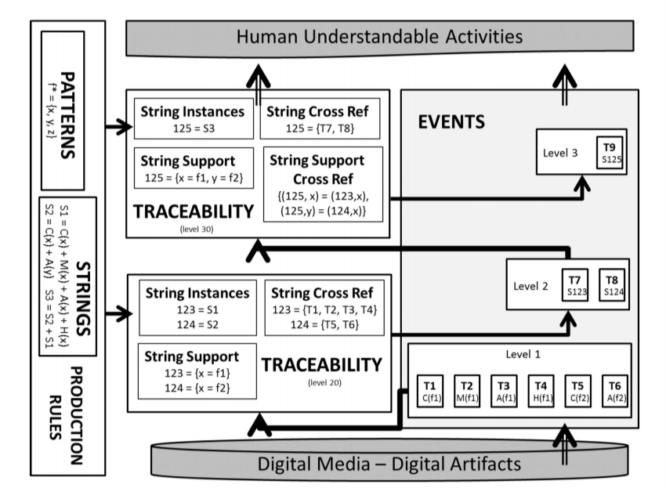
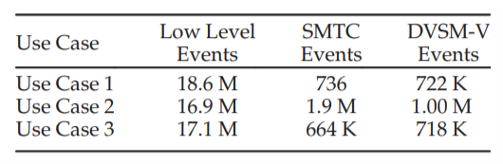
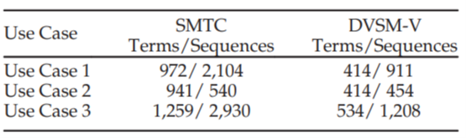
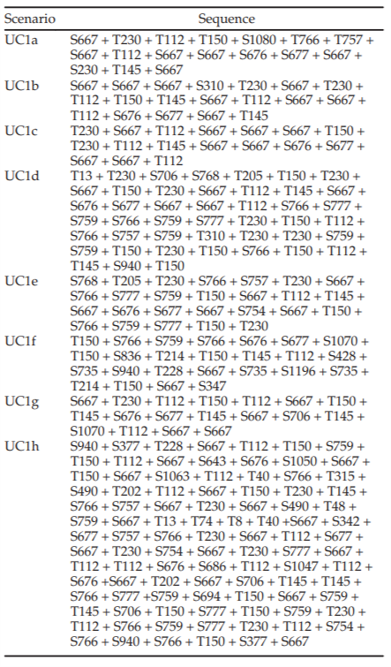
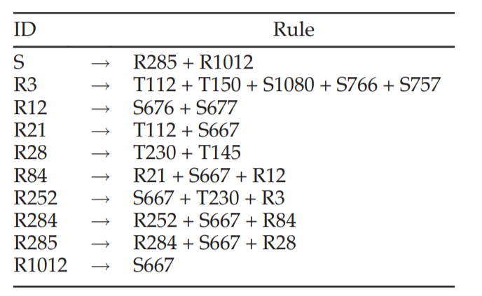
实验
如右图所示，将item和序列应用于特定抽象级别的项目，以创建更高抽象级别的项目。
将这些算法应用于数据集的结果显示在表格中。尽管数据集很大，但是两种算法的挖掘速度都很快。但是，DVSM-V需要十分钟来挖掘数据集，但SMTC只需一分钟。即使考虑到SMTC运行两次这一事实，仍将耗用的时间减少了80％。
最后一步是创建一组生产规则。通过使用在创建应用程序何时开始加载以及何时完成加载的用例创建过程中记录的详细时间来提取每种情况的项目序列。
表8显示了合并表7中的序列后生成的生产规则的子集，其中规则S是起始规则。
12

Slide 14
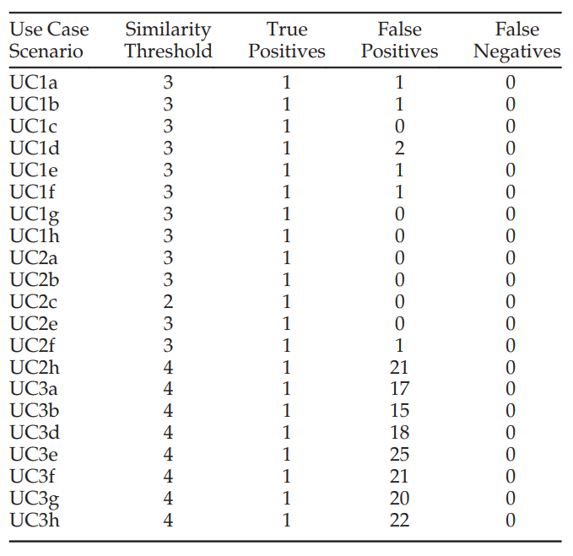
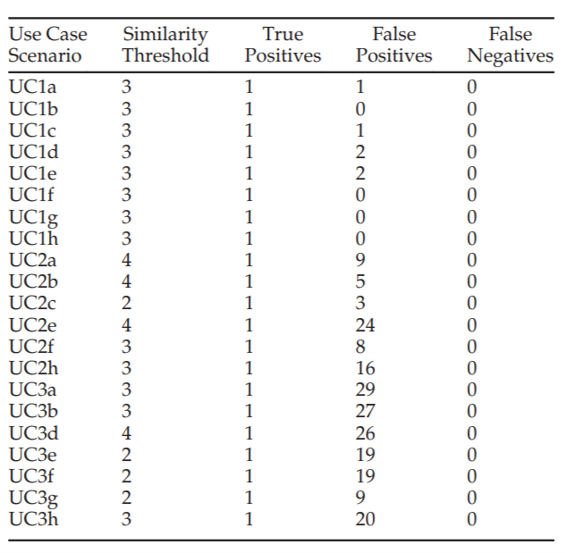
结果
从用例数据集中生成了item和序列后，使用“留一法”技术对其进行测试，以查看它们对新数据的适用程度。每个用例由六到八个场景组成。对于每个用例，都要进行N次测试，其中N是方案的数量。对于每个测试，在生成生产规则时都将跳过一个方案。然后，在该方案上测试生产规则，以查看是否找到了实际的用户活动（例如，启动Microsoft Word）以及生产规则是否找到了该用户活动的任何其他实例。这些分别称为true positives和false positives。相似性阈值是使用Levenshtein距离编辑将一个序列转换为另一个序列所需的最大编辑操作数。阈值是根据经验设置的，以确保没有false negatives。
如表所示，相似度阈值在2-4之间。假设每个方案都有超过100,000个事件，30个false positives等于不超过0.03％的误报率。
在特定情况下，false positives的最高数量是29，这足够低以允许数字法医检查员有效地执行其工作。 29个误报率导致0.03％的最大误报率。但是，SMTC的平均误报率是0.0079％，DVSM-V的误报率是0.0104％。
13

Slide 15
结论和展望
时序聚类的序列挖掘（SMTC）是SPM的一个新观点，它主要解决交错问题。通过将SMTC和DVSM-V应用于数字取证领域中的已构建数据集。将这些算法应用于构建的数据集，可以减少96％的字词数量，并创建用于识别用户活动的生产规则。当使用“留一法”方法测试这些生产规则并设置相似性阈值以确保真实阳性率为100％时，错误阳性率将保持在0.03％以下，而SMTC的平均错误阳性率较低。此外，对于挖掘数据苏用的时间，SMTC仅仅是DVSM-V的10％。
未来的工作可能有两个不同的方向：
第一个涉及SPM，将SMTC和变量附件算法应用于其他域以及其他（可能是非先验的）SPM算法。此外，将来对SMTC的测试应包括对其进行并行化，以允许在一次通过中挖掘更长的序列。
第二个涉及SPM在数字取证中的应用。在数字取证领域，应开发更多用例。
14

Slide 16

结束
Notes:
知行微思工作室

